Slide 1
Gestión: Una base para resguardar el derecho a la seguridad social
Guillermo Montt

Slide 2
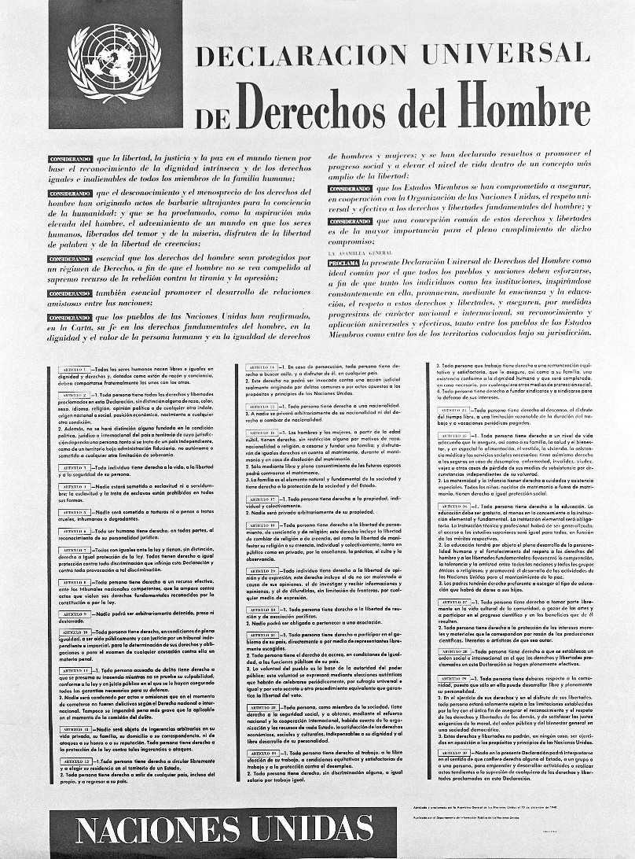
La seguridad social es, ante todo, un derecho humano…
Art. 22: Toda persona, como miembro de la sociedad, tiene derecho a la seguridad social
Art. 25: Toda persona tiene derecho a un nivel de vida adecuado…, la asistencia médica y los servicios sociales necesarios; tiene asimismo derecho a los seguros en caso de desempleo, enfermedad, invalidez, viudez, vejez u otros casos de pérdida de sus medios de subsistencia por circunstancias independientes de su voluntad
Maternidad e infancia tienen derecho a cuidados y asistencias especiales
Si bien la responsabilidad última es el Estado, la cara visible del resguardo de este derecho es el BPS.

Slide 3
Derecho está operativizado en el Convenio 102* y la Recomendación 202
Con principios explícitos de la seguridad social
Cobertura universal (progresiva)
Adecuación y previsibilidad de prestaciones
Sostenibilidad financiera, fiscal y económica
Responsabilidad del Estado
Solidaridad
Respeto por los derechos y dignidad de personas cubiertas, no discriminación
Considerar diversos métodos y enfoques
Gestión financiera y administración sana, responsable y transparente
Participación tripartita y consulta con organizaciones representativas
Objetivos
Derechos y deberes de los actores
Gestión

Slide 4

Principios vigentes, aunque frágiles, si no se adapta a un contexto desafiante.
Menor espacio fiscal
Cambio demográfico
Cambio climático y degradación medioambiental
Cambio tecnológico
Volatilidad económica
Mercado laboral marcado por informalidad y precarización
Bolsones de baja cobertura
Prestaciones no cubiertas
Desafíos políticos (consensos ya no necesariamente lo son)
Legitimidad social de la seguridad social, sus principios y sus instituciones
COVID-19 reafirmó valor de la seguridad social, pero pocas reformas quedaron al tiempo que se consolidó un individualismo post-pandémico
Crisis de confianza en las instituciones

Slide 5
Cumplir los objetivos son centrales para la legitimidad social de la seguridad social, pero también lo es la gestión diaria
Instituciones deben mantenerse cercanas, eficientes, proactivas y rápidamente reactivas, transparentes, responsables para seguir siendo legítimas portadoras de la misión que les dio vida
En contexto de cambio y desafíos persistente, este es un desafío organizacional en sí mismo
Instituciones (percibidas como) lejanas, ineficientes, lentas, corruptas, lejanas y/o permisivas al fraude pierden legitimidad y con ello, también los objetivos que persiguen

Slide 6
Para complejizar un poco más el desafío: Tensiones propias de la gestión de instituciones de seguridad social
Simplificación… pero flexible a la heterogeneidad de nuestros colectivos
Eficiencia económica… pero cobertura universal (en territorio, población)
Autonomía, autogobernanza y autofiscalización
Asimetrías de poder pueden erosionar la confianza si comienzan a tomar la forma de abusos de poder
Escala trae beneficios, pero también tentaciones y posibilidad de errores
Gobernanza, gestión clara, dinámica y transparente con rendición de cuentas

Slide 7
¡Parece difícil! ¿Qué podemos hacer?

Slide 8
Adoptar gestión dinámica, de anticipación y mejora continua
Gobernanza que promueva la rendición de cuentas, transparencia, contacto con usuarios
Defender el tripartismo en la gobernanza y el diálogo con funcionarios
Departamentos de innovación
Nuevos perfiles ocupacionales
Moverse en el territorio acorde a las necesidades
Pasar de una gestión basada en reclamos a una basada en calidad de atención (anticipar necesidades, obstáculos
Comunicar mejor
Procesos de gestión de crisis
Digitalizar, interoperabilidad

Slide 9
(Potenciales) oportunidades de TICs en la gestión de la seguridad social
Recaudación y cobertura (nuevos afiliados y también acercar a quienes no cobran beneficios)
Inversión y gestión de flujos financieros
Control de aporte
Detección de fraude
Auditoría interna
Atención a afiliados y simplificación de trámites
Seguridad de la información
Pago de prestaciones
Gestión y anticipación de riesgos
Perfilamiento de usuarios
Automatización (IA, robotización)
Big data
Capacidad de procesamiento de datos
Capacidad de integración de datos en tiempo real
Perfiles biométricos
Ataques informáticos
Comunicación
Registro civil Telecomunicaciones Migración Bancos Tributación Unidades internas
Plataformas Aduanas
Salud Desarrollo Social
La gestión de la información es un eje clave de la actividad de toda agencia de seguridad social

Slide 10
(Potenciales) oportunidades de TICs en la gestión de la seguridad social
Acercar la institución a las personas
VIVESS en España
Ventanilla única (puerta de entrada al Estado)
Beneficios por derecho y no por solicitud
IPS en Chile pagos pendientes y pago automático
Fiscalización inteligente
ISSS, Chile
Complementariedad con otras políticas
No contributivos, políticas activas, bancarización
Simplificación o eliminación de trámites para usuarios
Integración de datos climáticos, epidemiológicos para anticipar necesidades
República Dominicana
Optimización de procesos
Simulaciones actuariales más rápidas
Gestión de casos
Eliminación de retrasos
Perfilamiento de afiliados
Para análisis de riesgos colectivos
Para comunicaciones relevantes (como en el retail)
Para anticipar necesidades

Slide 11
El por qué (adoptar cambios en TICs) siempre antes del qué (cambio adoptar)
Existen riesgos que deben ser mitigados y anticipados:
Exclusión de personas no digitalizadas
Exclusión de casos no programados
Gestión del cambio: Costos de adopción de nuevos procesos (transiciones mal diseñadas pueden menoscabar confianza en la institución)
Seguridad y uso inapropiado o maligno de datos
Privacidad
Pérdida de contacto humano
Coordinación
No olvidar que del otro lado están personas, con necesidades, que nos necesitan y que dependen de nosotros para sus necesidades

Slide 12
¿Desafío? Sin duda.
¿Oportunidad? ¡También!
Están en juego los fundamentos de la seguridad social, y detrás de eso estamos todos y todas en la gestión diaria

